Slide 1
Review

Slide 2
CNN Architecture
Convolution stage 卷积阶段
Nonlinearity: a nonlinear transform such as ReLU 非线性变化
Pooling: output a summary statistics of local input, such as max pooling and average pooling
池化：输出一个局部输出的统计意义值，例如最大池化/平均池化

Slide 3
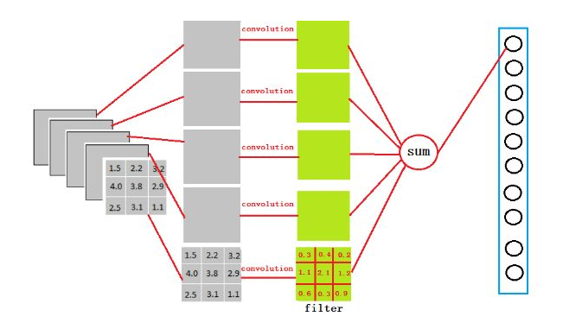
Assignment Review
激活函数输出的结果是6个3*3的feature map
用5个3*3的kernel去卷积 获得5个值
5个值求和会有1个值

Slide 4
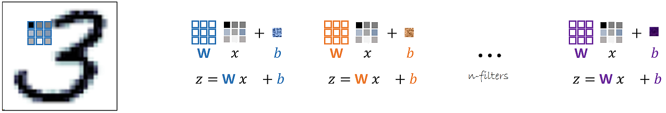
Assignment Review

Slide 5

Review and Introduction to Machine learning
Chunhui Xu
Ph.D. Student

Slide 6
Coverage
Review
Conception of Machine Learning
Data
Model
Evaluation

Slide 7
Review
AI - 人工智能
Machine Learning - 机器学习
Deep Learning - 深度学习

Slide 8
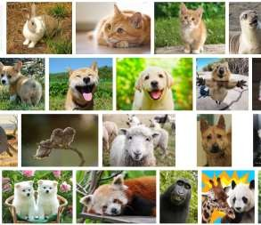
Review
Algorithm
Data
Model (AI)

Slide 9
Review
Classic Machine Learning 传统机器学习
算法？
Deep Learning 深度学习
他们的最大区别
SVM support vector machine 支持向量机
RF Random Forest 随机森林
KNN K-nearest Neighbor K-近邻
Linear Regression 线性回归

Slide 10
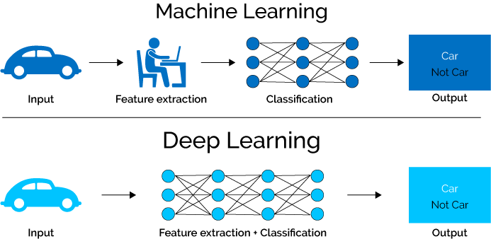
Review
Classic Machine Learning 传统机器学习
Deep Learning 深度学习
他们的最大区别

Slide 11
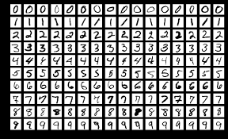
Conception of Machine Learning
还是手写体MNIST

Slide 12
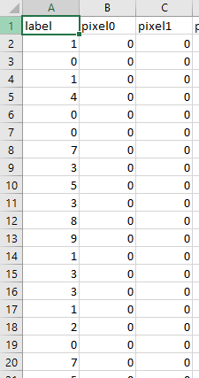
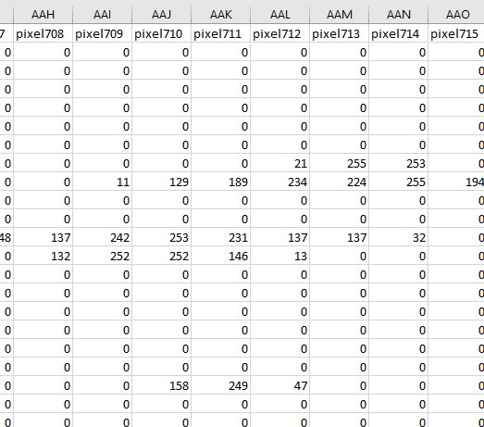

Raw Data 原始数据
. . . . . .
. . . . . .

Slide 13
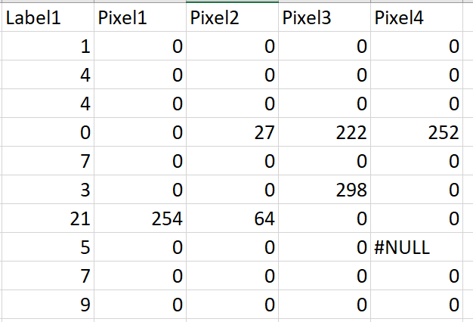
Raw Data 原始数据 工程目的：黑白手写体0-9的识别
数据可以直接用吗？

Slide 14
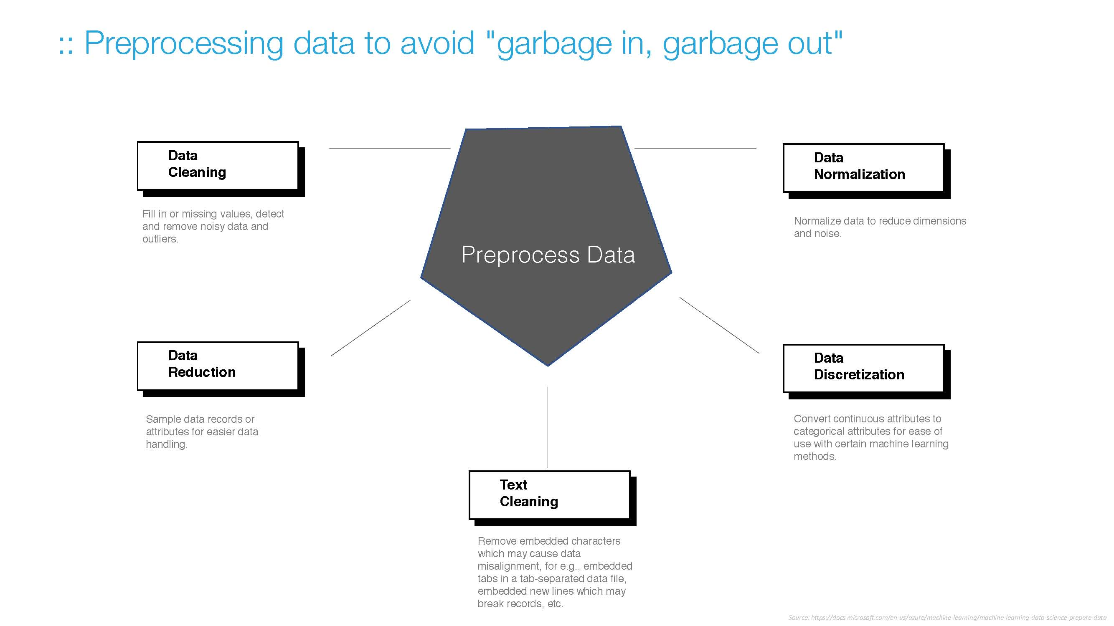
数据清理
数据标准化
数据缩减
数据离散化
文本清理

Slide 15
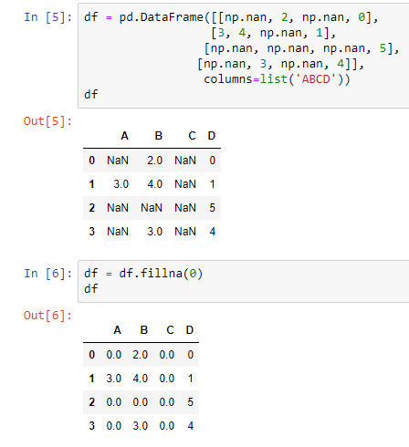
Data Preparation
数据清理

Slide 16
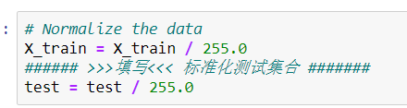
Data Preparation
数据标准化
最大最小标准化（Min-Max Normalization）
Z-score标准化

Slide 17
特征归一化
归一化作用：
在机器学习领域中，特征向量中的不同特征往往具有不同的量纲和量纲单位，这样的情况会影响到数据分析的结果，为了消除指标之间的量纲影响，需要进行数据标准化处理，以解决数据指标之间的可比性。
原始数据经过数据标准化处理后，各指标处于同一数量级，适合进行综合对比评价。
简而言之，归一化的目的就是使得预处理的数据被限定在一定的范围内（比如[0,1]或者[-1,1]），从而消除奇异样本数据导致的不良影响。
Notes:
（一）归一化的作用在机器学习领域中，不同评价指标（即特征向量中的不同特征就是所述的不同评价指标）往往具有不同的量纲和量纲单位，这样的情况会影响到数据分析的结果，为了消除指标之间的量纲影响，需要进行数据标准化处理，以解决数据指标之间的可比性。原始数据经过数据标准化处理后，各指标处于同一数量级，适合进行综合对比评价。其中，最典型的就是数据的归一化处理。（可以参考学习：数据标准化/归一化）简而言之，归一化的目的就是使得预处理的数据被限定在一定的范围内（比如[0,1]或者[-1,1]），从而消除奇异样本数据导致的不良影响。

Slide 18

特征归一化
最大最小标准化（Min-Max Normalization），
使结果值映射到[0 ，1]之间，转换函数如下：
本归一化方法比较适用在数值比较集中的情况；
缺陷：如果max和min不稳定，很容易使得归一化结果不稳定，使得后续使用效果也不稳定。实际使用中可以用经验常量来替代max和min
应用场景：在不涉及距离度量、协方差计算、数据不符合正太分布的时候，可以使用第一种方法或其他归一化方法（不包括Z-score方法）。比如图像处理中，将RGB图像转换为灰度图像后将其值限定在[0 255]的范围。 (value – 0 )/(255 – 0) = value / 255
Notes:
归一化的方法
1）最大最小标准化（Min-Max Normalization）
a）. 本归一化方法又称为离差标准化，使结果值映射到[0 ，1]之间，转换函数如下：
b）. 本归一化方法比较适用在数值比较集中的情况；
c）. 缺陷：如果max和min不稳定，很容易使得归一化结果不稳定，使得后续使用效果也不稳定。实际使用中可以用经验常量来替代max和min。d）. 应用场景：在不涉及距离度量、协方差计算、数据不符合正太分布的时候，可以使用第一种方法或其他归一化方法（不包括Z-score方法）。比如图像处理中，将RGB图像转换为灰度图像后将其值限定在[0 255]的范围
2）Z-score标准化方法
a）. 数据处理后符合标准正态分布，即均值为0，标准差为1，其转化函数为：其中μ为所有样本数据的均值，σ为所有样本数据的标准差。
b）. 本方法要求原始数据的分布可以近似为高斯分布，否则归一化的效果会变得很糟糕；
c）. 应用场景：在分类、聚类算法中，需要使用距离来度量相似性的时候、或者使用PCA技术进行降维的时候，Z-score standardization表现更好。

Slide 19
特征归一化
Z-score标准化方法
数据处理后符合标准正态分布，即均值为0，标准差为1，其转化函数为：
其中μ为所有样本数据的均值，σ为所有样本数据的标准差。
本方法要求原始数据的分布可以近似为高斯分布，否则归一化的效果会变得很糟糕；
应用场景：在分类、聚类算法中，需要使用距离来度量相似性的时候、或者使用PCA技术进行降维的时候，Z-score standardization表现更好。
Notes:
归一化的方法
1）最大最小标准化（Min-Max Normalization）
a）. 本归一化方法又称为离差标准化，使结果值映射到[0 ，1]之间，转换函数如下：
b）. 本归一化方法比较适用在数值比较集中的情况；
c）. 缺陷：如果max和min不稳定，很容易使得归一化结果不稳定，使得后续使用效果也不稳定。实际使用中可以用经验常量来替代max和min。d）. 应用场景：在不涉及距离度量、协方差计算、数据不符合正太分布的时候，可以使用第一种方法或其他归一化方法（不包括Z-score方法）。比如图像处理中，将RGB图像转换为灰度图像后将其值限定在[0 255]的范围
2）Z-score标准化方法
a）. 数据处理后符合标准正态分布，即均值为0，标准差为1，其转化函数为：其中μ为所有样本数据的均值，σ为所有样本数据的标准差。
b）. 本方法要求原始数据的分布可以近似为高斯分布，否则归一化的效果会变得很糟糕；
c）. 应用场景：在分类、聚类算法中，需要使用距离来度量相似性的时候、或者使用PCA技术进行降维的时候，Z-score standardization表现更好。

Slide 20
Data Preparation
数据缩减,数据离散化
是在预处理阶段的的降维，和特征提取
思考？
数据缩减:
删除红色这一圈
28*28>27*27
数据离散化:
If pixel_value <=25:
pixel_value = 0
else if pixel_value>=200:
pixel_value = 255
必要性？(可以做，但不必要）

Slide 21
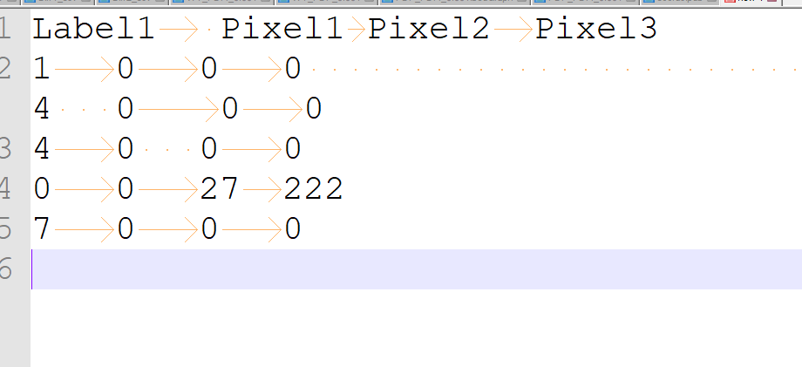
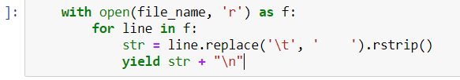
Data Preparation
文本清理

Slide 22
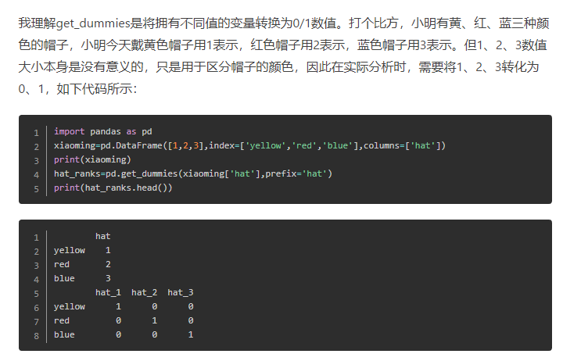
one-hot特征
dummies = pd.get_dummies(df[dummy_column], prefix=dummy_column)

Slide 23
Evaluation
Evaluating Machine Learning Methods

Slide 24
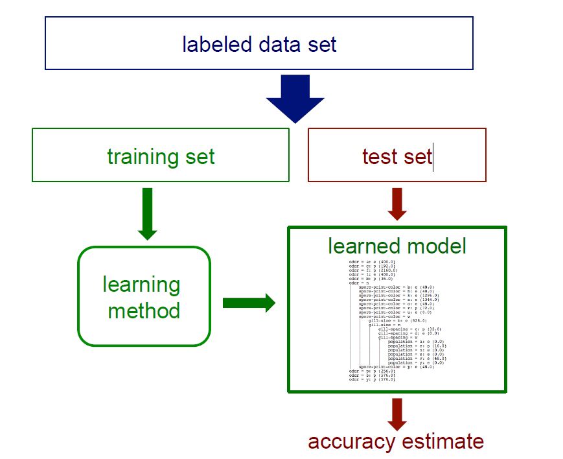
Evaluation
我们如何获得对学习模型准确性的无偏估计？

Slide 25
Learning Curves 学习曲线
学习方法的准确性如何随训练集的大小而变化？

Slide 26
给定训练/测试集分区:
对于学习曲线上的每个样本量 s:
(可选) 重复n次：
从样本中随机选择s个实例
学习/训练模型
用测试集合评估模型，获取准确率accuracy a
画出 (s,a,var)

Slide 27
单一训练-测试集合的局限性
we may not have enough data to make sufficiently large training and test sets
数据集本身很小，无法足够的用来训练和测试
a larger test set gives us more reliable estimate of accuracy 足够大的测试集合能够给我们更可信赖的准确度
a larger training set will be more representative of
how much data we actually have for learning process足够大的训练集能让我们获得更好的训练过程
A single training set doesn’t tell us how sensitive accuracy is to a particular training sample 单一的训练集没法告诉我们对于特定训练样本，准确率的敏感性

Slide 28
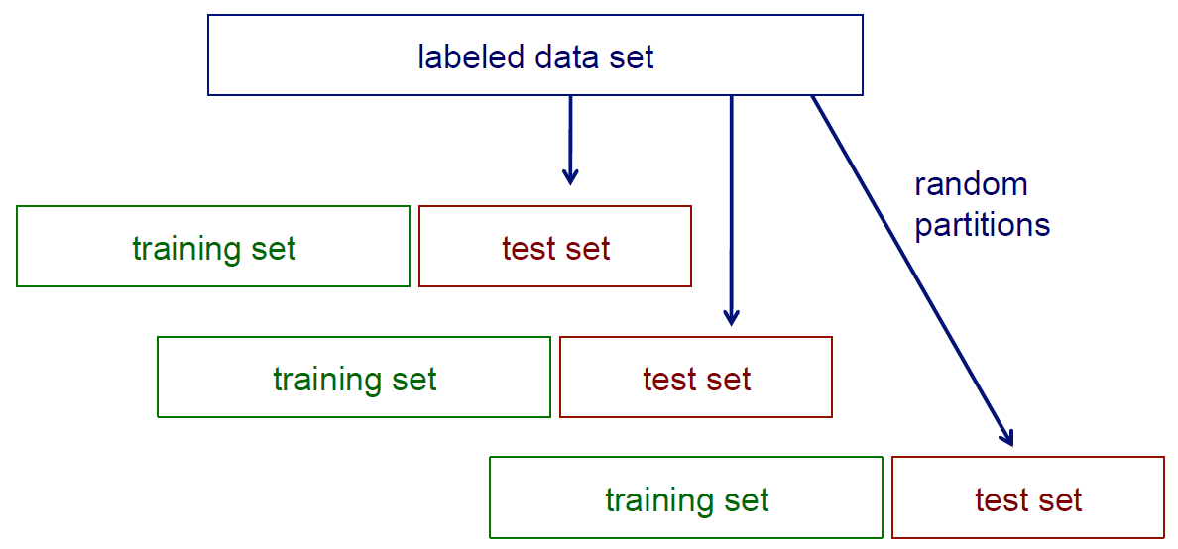
单一训练-测试集合的局限性
A single training set doesn’t tell us how sensitive accuracy is to a particular training sample 单一的训练集没法告诉我们对于特定训练样本，准确率的敏感性

Slide 29
单一训练-测试集合的局限性
we may not have enough data to make sufficiently large training and test sets 数据集本身很小，无法足够的用来训练和测试
Cross validation!

Slide 30
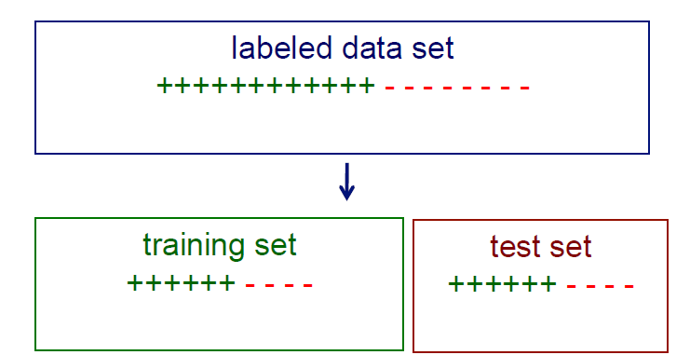
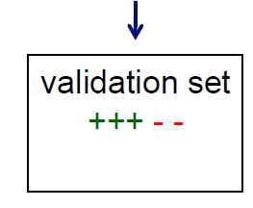
Cross validation 交叉验证
When randomly selecting training or validation sets, we may want to
ensure that class proportions are maintained in each selected set

Slide 31
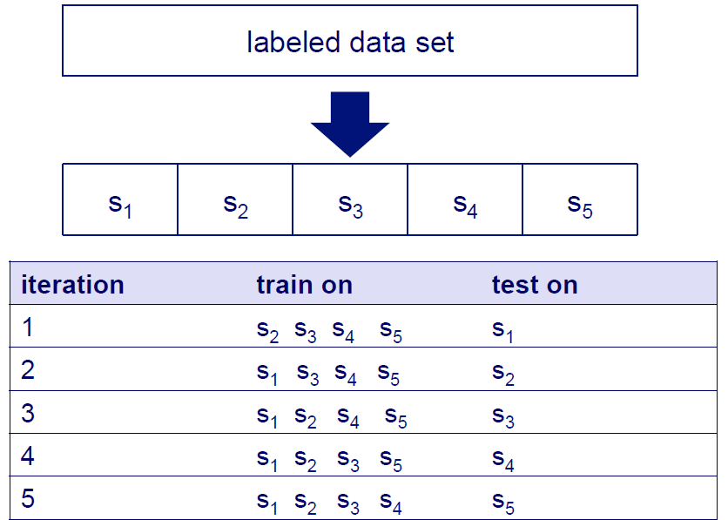
Cross validation 交叉验证
5-fold cross validation

Slide 32
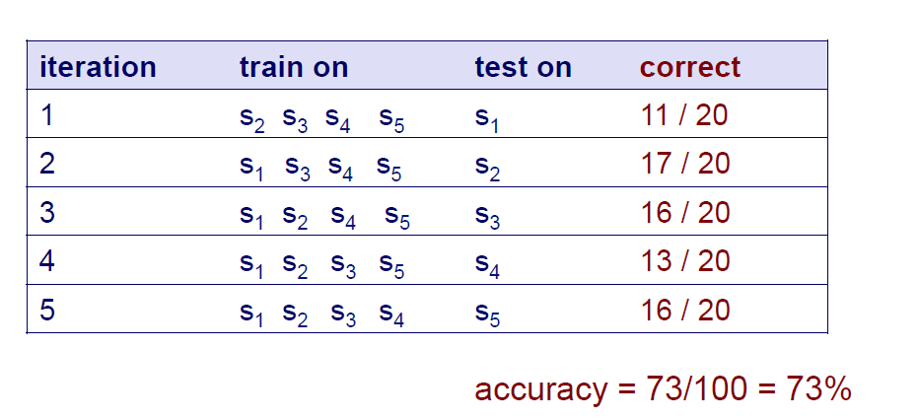
Cross validation 交叉验证
5-fold cross validation
100 个实例 instance

Slide 33
Cross validation 交叉验证
N-fold corss validation
10倍交叉验证(10-fold) 很常见，但小的n通常在学习大模型时使用;
5-fold
在留一法交叉验证 leave-one-out 中, n = number of sample size
Cross Validation 有效地利用了可用数据进行测试
每当我们使用多个训练集时，交叉验证和随机重采样，我们评估的是单个模型

Slide 34
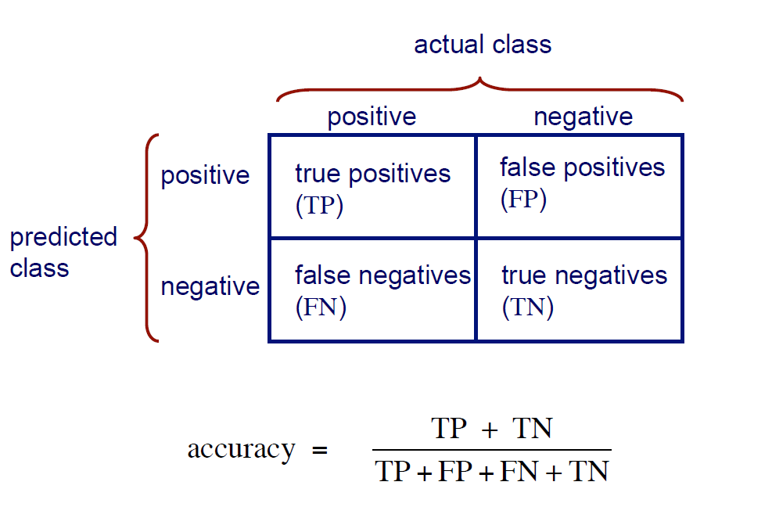
Confusion Matrix for 2-class problem

Slide 35
Confusion Matrix for 2-class problem
Is accuracy an adequate measure of predictive performance？准确度这个指标，对于预测的表现，是完美无暇的吗？
例子：预测一个人，是否患有某种疾病
标签的偏差很大
实际情况：100个人，有5个人患病了
我来预测这100个人是否患病，我不假思索的随口回答，这100个人都没患病
我的准确率是多少？
TP 真阳性= 0
TN 真阴性 = 95
FP 假阳性 = 0
FP 假阴性 = 5
Acc = 0+95/100 = 95% 我的准确率达到了95%！

Slide 36

Confusion Matrix for 2-class problem
查准率(precision）
查准率也叫精准率，所有预测为positive的样本中，实际为positive的样本的比例：
比如上面那个检测疾病的例子：
我的结果：
TP 真阳性= 0
TN 真阴性 = 95
FP 假阳性 = 0
FN 假阴性 = 5
医生的结果：
TP 真阳性= 4
TN 真阴性 = 92
FP 假阳性 = 1
FN 假阴性 = 3
Acc = 95%
precision = 0%
Acc = 96%
precision = 80%

Slide 37

Confusion Matrix for 2-class problem
查全率（recall）
查全率也叫召回率，实际为positive的样本中，被正确预测为positive的样本的比例：
比如上面那个检测疾病的例子：
我的结果：
TP 真阳性= 0
TN 真阴性 = 95
FP 假阳性 = 0
FN 假阴性 = 5
医生的结果：
TP 真阳性= 4
TN 真阴性 = 92
FP 假阳性 = 1
FN 假阴性 = 3
Acc = 95%
precision = 0%
Recall = 0%
Acc = 98%
precision = 80%
Recall = 57.14%

Slide 38
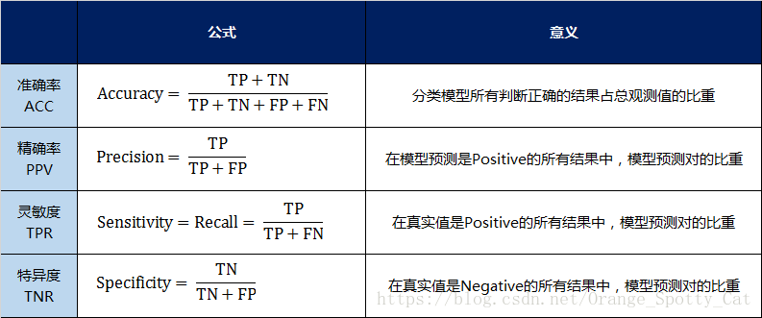
混淆矩阵里面统计的是个数，有时候面对大量的数据，光凭算个数，很难衡量模型的优劣。因此混淆矩阵在基本的统计结果上又延伸了如下4个指标，我称他们是二级指标（通过最底层指标加减乘除得到的）： 准确率（Accuracy）—— 针对整个模型 精确率（Precision） 灵敏度（Sensitivity）：就是召回率（Recall） 特异度（Specificity）

Slide 39
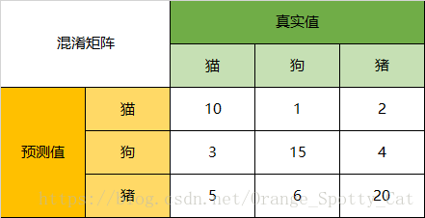
混淆矩阵的实例
一下面的混淆矩阵为例，我们的模型目的是为了预测样本是什么动物，这是我们的结果：
通过混淆矩阵，我们可以得到如下结论：

Slide 40
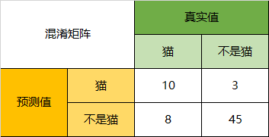
Accuracy
在总共66个动物中，我们一共预测对了10 + 15 + 20=45个样本，所以准确率（Accuracy）=45/66 = 68.2%。
以猫为例，我们可以将上面的图合并为二分问题：
Precision
所以，以猫为例，模型的结果告诉我们，66只动物里有13只是猫，但是其实这13只猫只有10只预测对了。模型认为是猫的13只动物里，有1条狗，两只猪。所以，Precision（猫）= 10/13 = 76.9%

Slide 41
Recall
以猫为例，在总共18只真猫中，我们的模型认为里面只有10只是猫，剩下的3只是狗，5只都是猪。这5只八成是橘猫，能理解。所以，Recall（猫）= 10/18 = 55.6%
Specificity
以猫为例，在总共48只不是猫的动物中，模型认为有45只不是猫。所以，Specificity（猫）= 45/48 = 93.8%。
虽然在45只动物里，模型依然认为错判了6只狗与4只猫，但是从猫的角度而言，模型的判断是没有错的。
（这里是参见了Wikipedia，Confusion Matrix的解释,https://en.wikipedia.org/wiki/Confusion_matrix）
F1-Score
通过公式，可以计算出，对猫而言，F1-Score=（2 * 0.769 * 0.556）/（ 0.769 + 0.556） = 64.54%
同样，我们也可以分别计算猪与狗各自的二级指标与三级指标值。

Slide 42
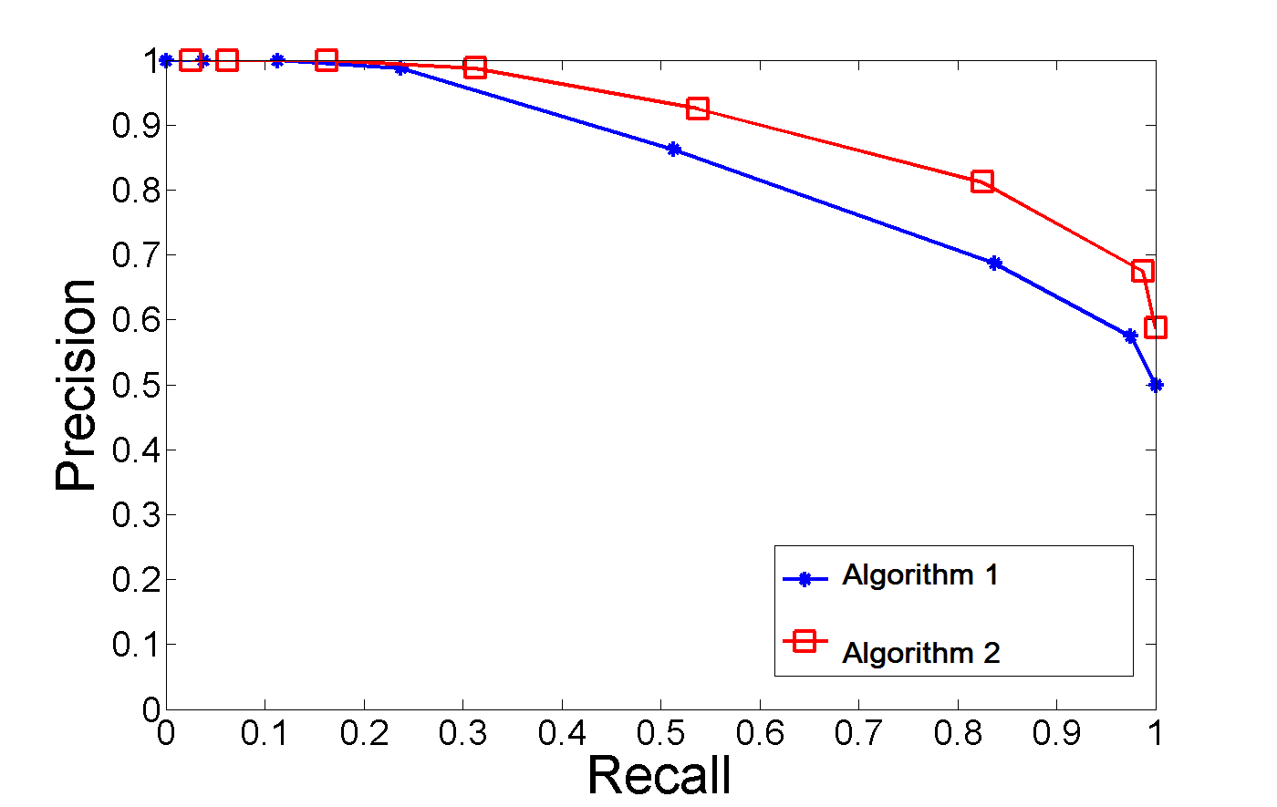
Precision-Recall

Slide 43


roc曲线
roc曲线：接收者操作特征(receiveroperating characteristic),roc曲线上每个点反映着对同一信号刺激的感受性。

Slide 44
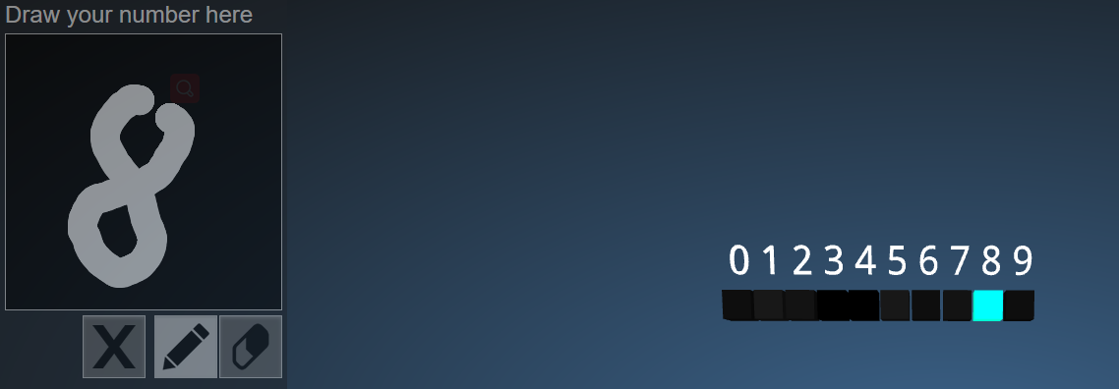
Example
对于预测问题，我们输出的都是一个值，将值转化为label
值 - label的对应

Slide 45
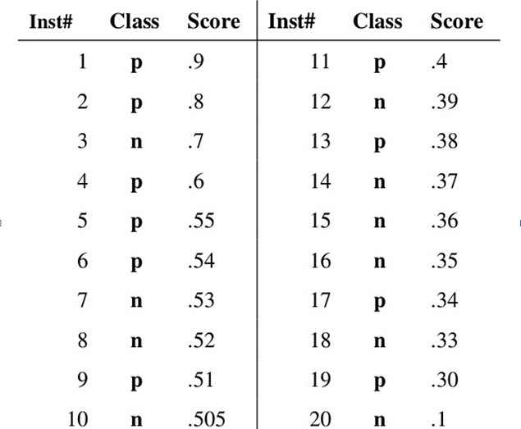
Example
对于二分类问题，常用50%作为边界

Slide 46
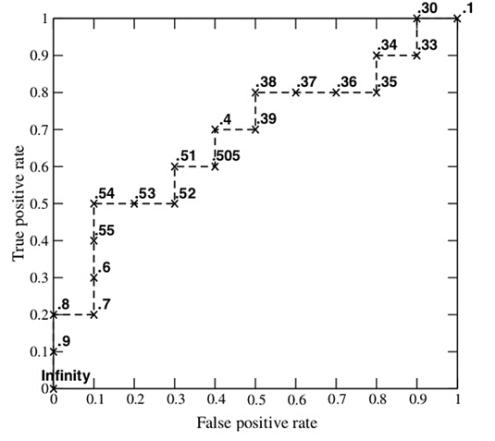
我们从高到低，依次将“Score”值作为阈值threshold，当测试样本属于正样本的概率大于或等于这个threshold时，我们认为它为正样本，否则为负样本。举例来说，对于图中的第4个样本，其“Score”值为0.6，那么样本1，2，3，4都被认为是正样本，因为它们的“Score”值都大于等于0.6，而其他样本则都认为是负样本。每次选取一个不同的threshold，我们就可以得到一组FPR和TPR，即ROC曲线上的一点。这样一来，我们一共得到了20组FPR和TPR的值，将它们画在ROC曲线的结果如下图：

Slide 48
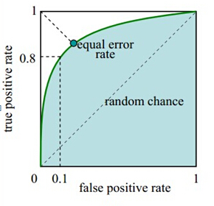
理想目标：TPR=1，FPR=0,即图中(0,1)点，故ROC曲线越靠拢(0,1)点，越偏离45度对角线越好.
AUC = area under the curve

Slide 49
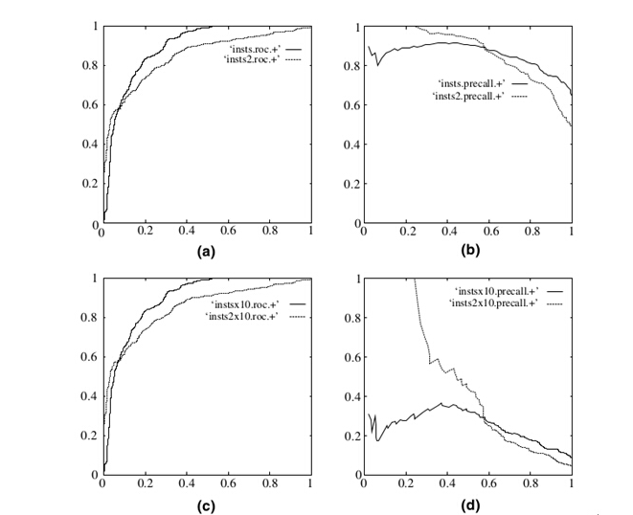
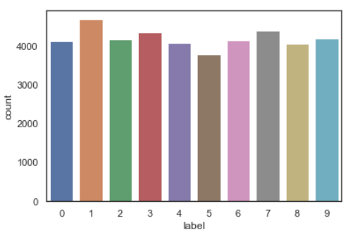
既然已经这么多标准，为什么还要使用ROC和AUC呢？因为ROC曲线有个很好的特性：当测试集中的正负样本的分布变换的时候，ROC曲线能够保持不变
ROC Precision-Recall
原始样本
负样本扩大十倍

Slide 50
Summary
Review
Conception of Machine Learning
Data
Model
Evaluation

